Slide 1
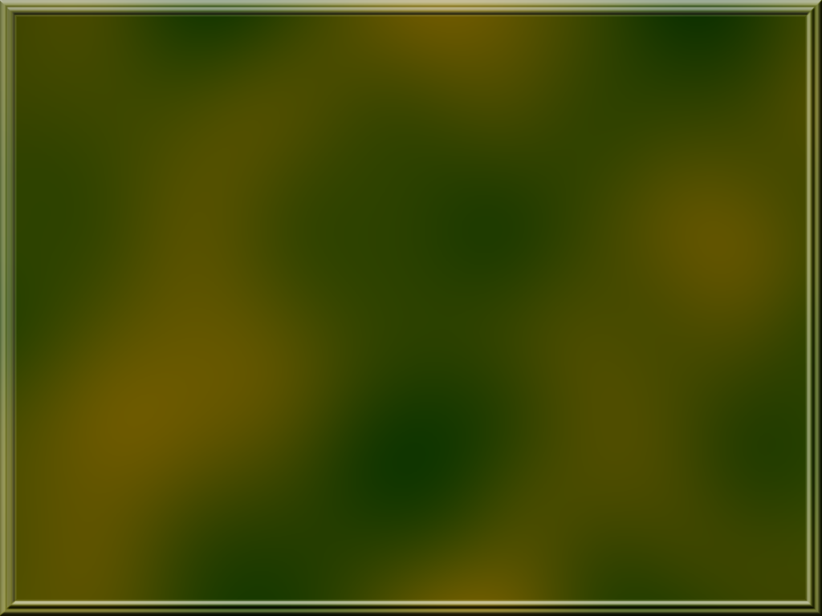

§6 函数图象的讨论
在中学里学过一些简单函数的作图,
采用的主要方法是描点法. 这种方法比较粗糙,
一般不能精确反映函数的基本特性 (如单调
区间, 极值点, 凸性, 拐点) .
在这一节中，将综合运用学过的微分学
知识, 并结合周期性、奇偶性等初等数学
知识，比较完整地介绍函数的作图方法.
返回

Slide 2
函数作图基本步骤：
(i) 确定函数的定义域, 并讨论奇偶性、周期性;
(ii) 找出函数图象的特殊点，比如与两坐标轴的
交点,以及函数的不连续点、不可导点；
(iii) 确定函数的单调性区间、极值点、凸性区间、
拐点；
(iv) 找出渐近线；
(v) 综合上述结果,列表并作图.

Slide 3

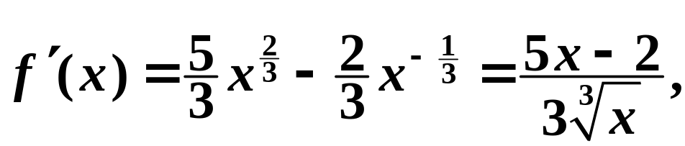
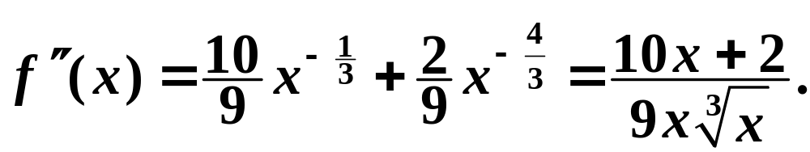
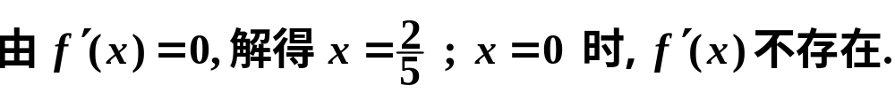
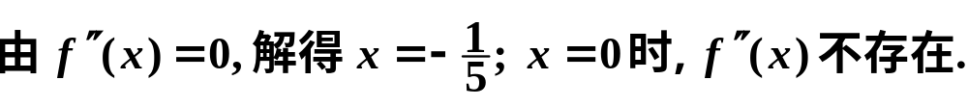
例1
解

Slide 4
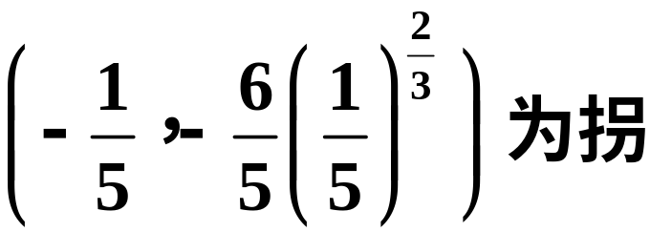
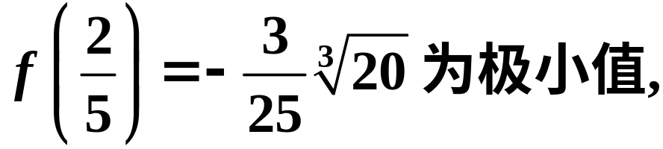


Slide 5
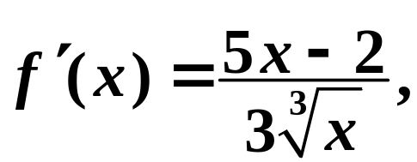
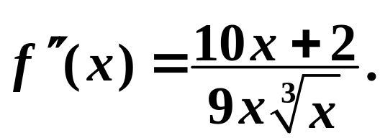
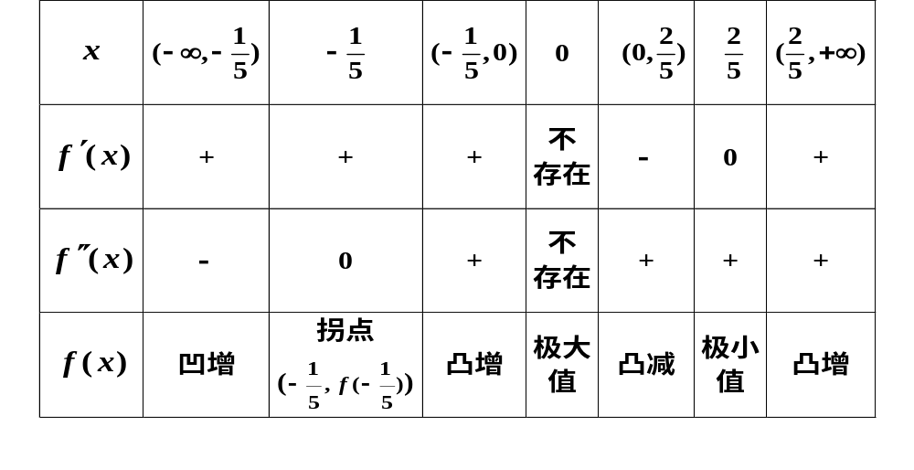

Slide 6


函数图象如下：
0.5
-1
-0.5
-0.2
O
0.5
1
1.5
-0.5
-1
-1.5

Slide 7

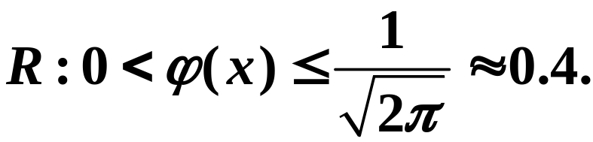

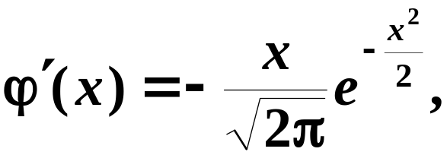
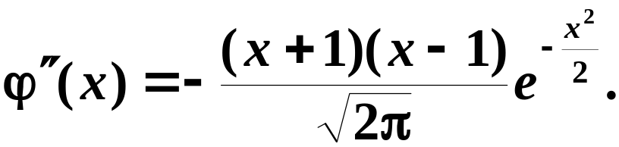

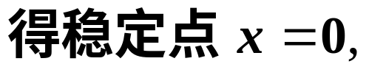


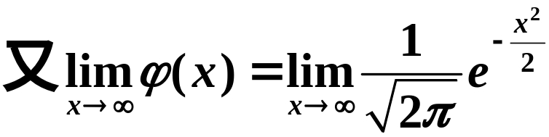


例2
解
偶函数, 图形关于y轴对称.

Slide 8












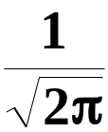
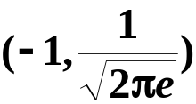
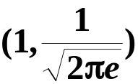



列表确定函数升降区间,凹凸区间及极值点与拐点:
拐点
极大值
拐点

Slide 9
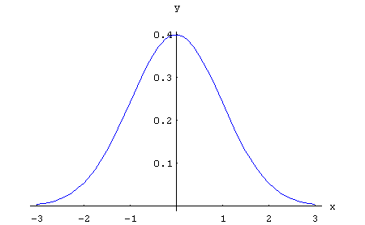
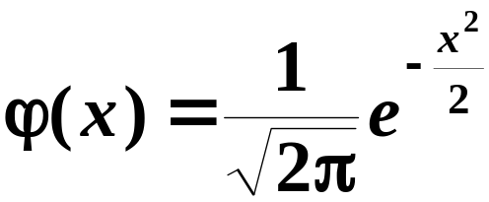

Slide 10
作业
P159 (3),(8)

